Slide 1

아스마고 세탁실
기숙사 세탁실, 이제 가보지 않아도 알 수 있습니다
SmartThings 연동 세탁실 실시간 현황 웹앱
Notes:
안녕하세요. 오늘 제가 만든 '아스마고 세탁실'이라는 웹 서비스를 소개해드리려고 합니다. 기숙사 세탁실을 이용하면서 겪었던 불편함을 직접 해결해보고 싶어서 만들게 됐습니다.

Slide 2
왜 만들었나요?
기숙사 세탁실을 이용하며 반복적으로 겪는 두 가지 문제
?
!
가봐야 아는 상태
완료 후 방치
세탁실까지 가야 세탁기가 비어있는지 알 수 있음
헛걸음이 잦음
다 된 세탁물을 안 가져가서
다음 사람이 못 씀
→ 실시간으로 상태를 확인할 수 있는 웹을 만들면 두 문제를 동시에 줄일 수 있습니다.
Notes:
기숙사 세탁실을 쓰면서 반복적으로 겪는 문제가 두 가지 있었습니다. 첫 번째는 세탁기가 사용중인지 아닌지 직접 가봐야 알 수 있다는 점이고, 두 번째는 세탁이 끝난 뒤에도 빨래를 안 가져가서 다음 사람이 못 쓰는 경우가 많다는 점입니다. 이 두 가지를 해결하려면 실시간으로 세탁기 상태를 확인할 수 있는 서비스가 필요하다고 생각했습니다.

Slide 3
무엇을 만들었나요?
삼성 SmartThings API로 실제 세탁기·건조기 상태를 가져오는 웹앱
●
⏱
🔔
🏢
실시간 상태 확인
남은 시간 표시
완료 알림
위치별 분류
대기중 · 사용중 · 완료를
세탁기별로 실시간 표시
돌아가고 있는 세탁기의
남은 시간을 초 단위로 확인
세탁 끝나면 웹 푸시 알림
(탭을 안 열어놔도 옴)
B동 2층 / C동 1층 / C동 3층
세탁실별로 따로 확인
Notes:
그래서 삼성 SmartThings API를 이용해서, 실제 세탁기·건조기의 상태를 가져오는 웹앱을 만들었습니다. 핵심 기능은 네 가지입니다. 첫째, 세탁기별로 대기중·사용중·완료 상태를 실시간으로 보여줍니다. 둘째, 지금 돌아가고 있는 세탁기의 남은 시간을 초 단위로 확인할 수 있습니다. 셋째, 세탁이 끝나면 웹 푸시 알림을 보내줘서 탭을 계속 열어두지 않아도 됩니다. 넷째, B동 2층, C동 1층, C동 3층처럼 세탁실 위치별로 나눠서 확인할 수 있습니다.

Slide 4
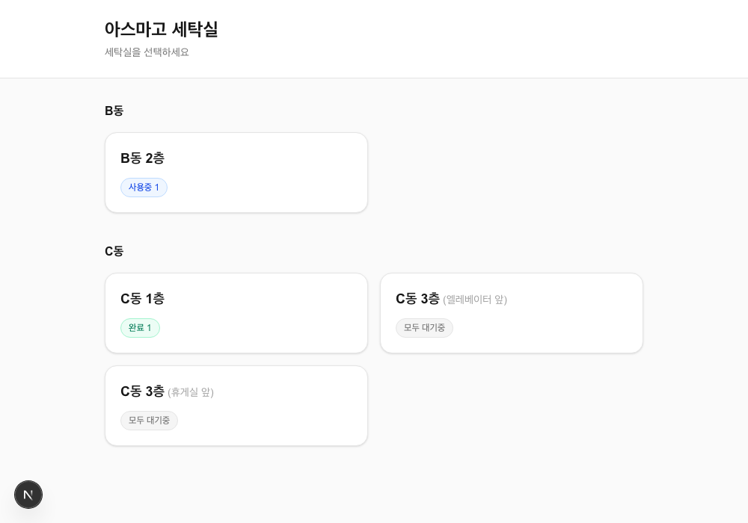
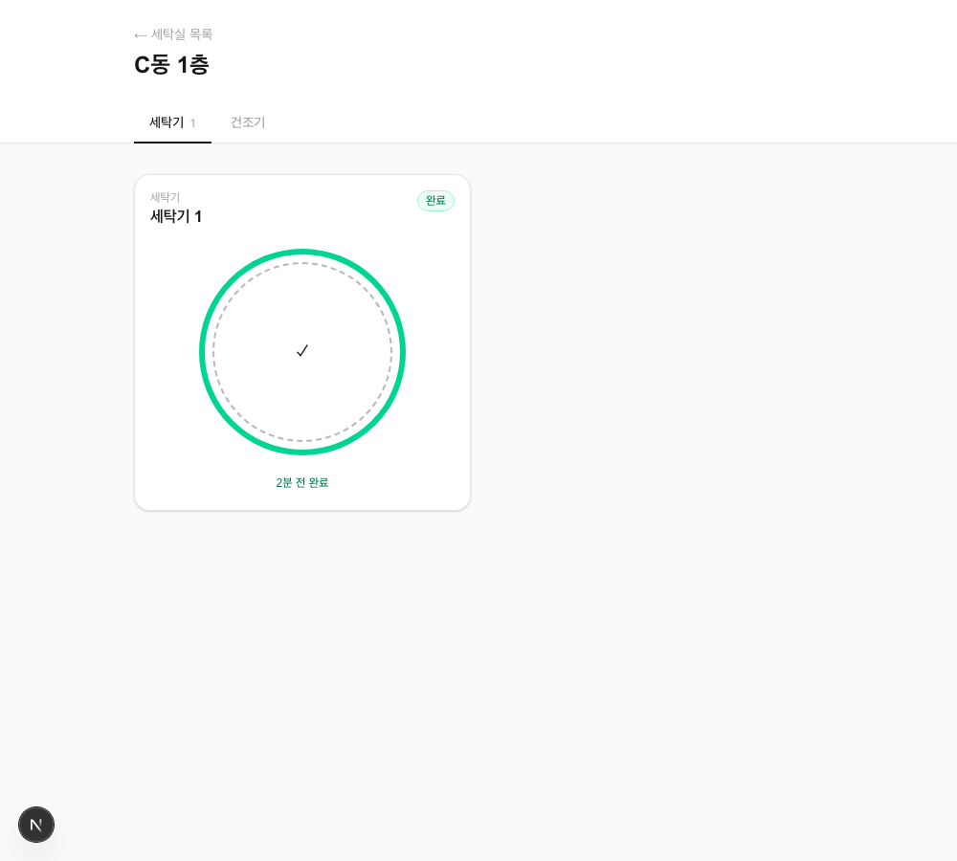
실제 화면
(예시 데이터로 상태를 미리 채워 화면을 보여드립니다)
홈 — 세탁실 목록 + 실시간 요약
세탁실 상세 — 세탁기별 카드 + 상태
Notes:
실제 화면을 보여드리면, 왼쪽이 홈 화면입니다. 동·층별로 세탁실이 나뉘어 있고, 각 세탁실에 사용중이거나 완료된 세탁기가 몇 대인지 한눈에 보여줍니다. 오른쪽은 세탁실 상세 화면인데, 세탁기 하나하나가 카드로 표시되고 지금처럼 완료된 세탁기는 초록색 체크 표시로 바로 알 수 있습니다.

Slide 5
앞으로 개선할 점
01
미등록 세탁기 연결
SmartThings에 아직 안 잡히는 일부 세탁기를 확인해서 전부 연동
02
정식 서버 운영
상시 켜져 있는 서버(라즈베리파이 등)에 올려서 24시간 서비스
03
학교 홍보 지면 활용
기숙사생들이 매일 들어올 웹이라, 공지사항 · 행사 안내를 노출하면 전달력이 큼
Notes:
앞으로 개선하고 싶은 부분도 세 가지 말씀드리겠습니다. 첫째, 아직 SmartThings에 등록이 안 된 세탁기가 일부 있어서 이걸 전부 연동할 계획입니다. 둘째, 지금은 제 컴퓨터로 임시로 돌리고 있는데, 라즈베리파이 같은 상시 서버에 올려서 24시간 안정적으로 서비스할 예정입니다. 셋째, 기숙사생들이 세탁기 확인하려고 매일 들어올 웹이기 때문에, 여기에 학교 공지사항이나 행사 안내를 노출하면 홍보 효과가 클 거라고 생각합니다. 이 부분은 학교 측에서 원하시면 같이 논의해보고 싶습니다.

Slide 6
감사합니다
아스마고 세탁실 — 궁금하신 점 편하게 질문해주세요
Notes:
이상으로 발표를 마치겠습니다. 부족한 부분이 많지만, 실제로 기숙사 학생들이 겪는 불편을 직접 해결해보고 싶어서 만들었습니다. 궁금하신 점 있으시면 편하게 질문해주세요. 감사합니다.

